Slide 1

PHÒNG GIÁO DỤC VÀ ĐÀO TẠO QUẬN LONG BIÊN
TRƯỜNG TIỂU HỌC ÁI MỘ B
MÔN: TIẾNG VIỆT
PHÂN MÔN : NÓI VÀ NGHE
LỚP 2
Bài: Kể chuyện Hạt giống nhỏ.

Slide 2



KHỞI ĐỘNG

Slide 3
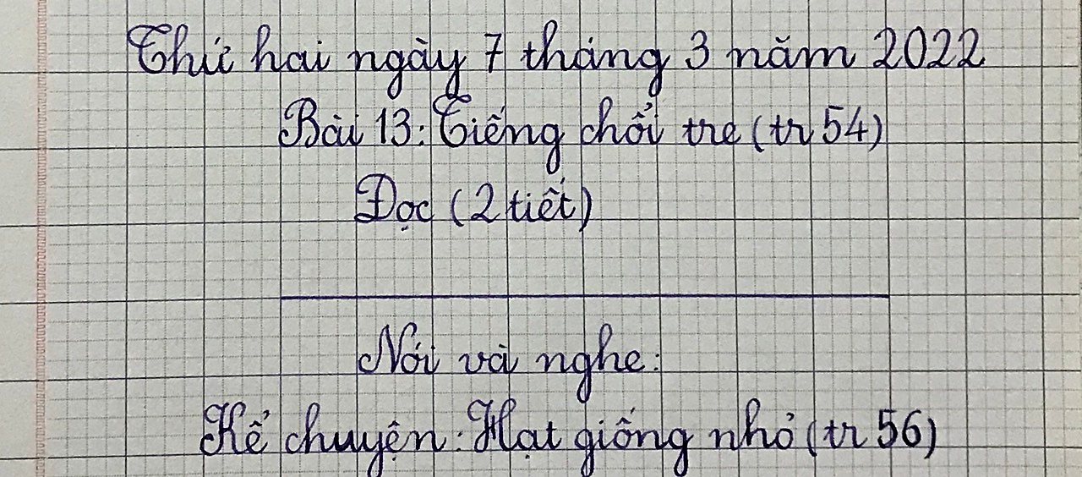

Slide 4
YÊU CẦU CẦN ĐẠT
- Nhận biết được các sự việc trong tranh minh họa nhờ đâu hạt giống nhỏ trở thành một cây cao, to, khoẻ mạnh.
- Hiểu được tác dụng của cây cối với đời sống con người.

Slide 5
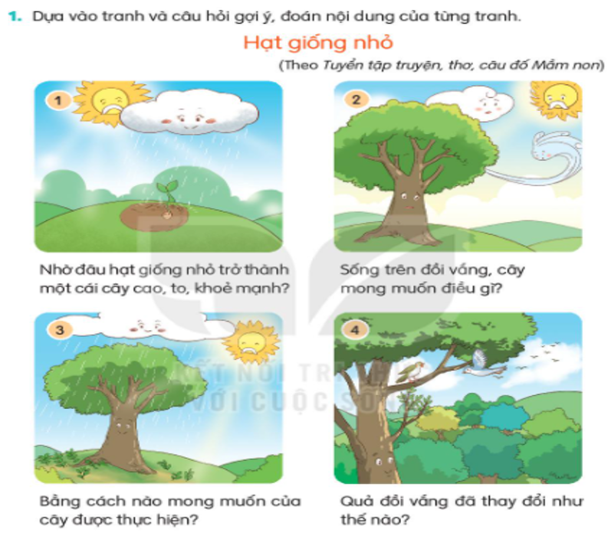

Slide 6

2. Nghe kể chuyện

Slide 7
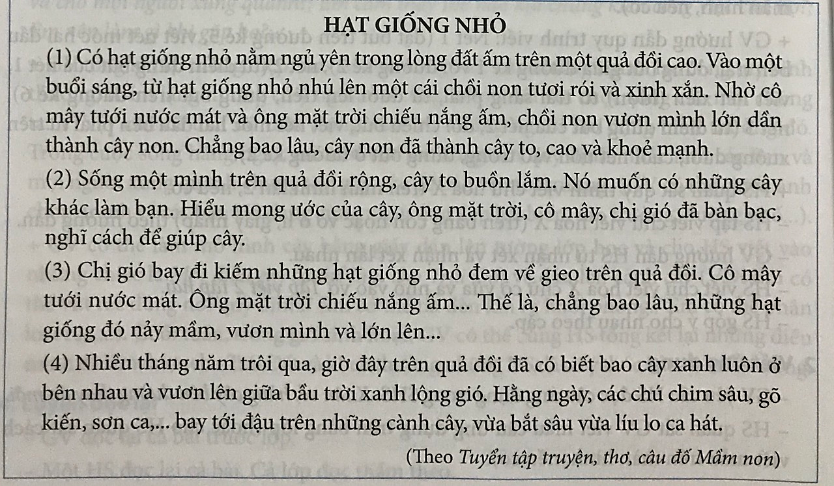

Slide 8
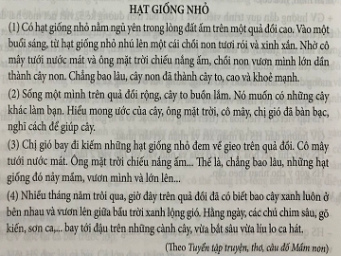

Slide 11
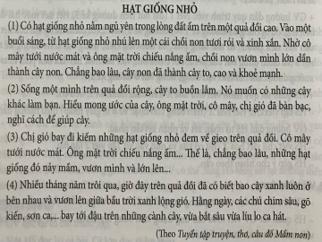

Slide 12
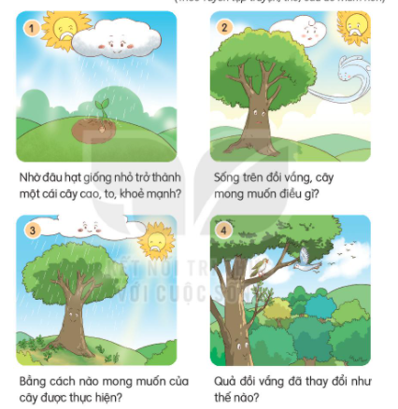
3. Kể lại từng đoạn của câu chuyện theo tranh

Slide 13
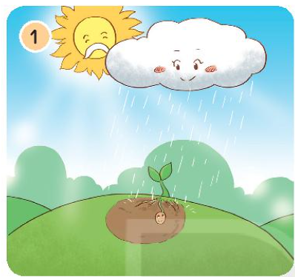
Hạt giống nhỏ trở thành cây cao, to, khỏe mạnh là nhờ đất, nắng và mưa.

Slide 14
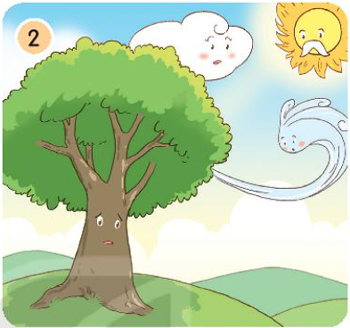
Sống trên đồi vắng, cây muốn có thêm những cây khác làm bạn.

Slide 15
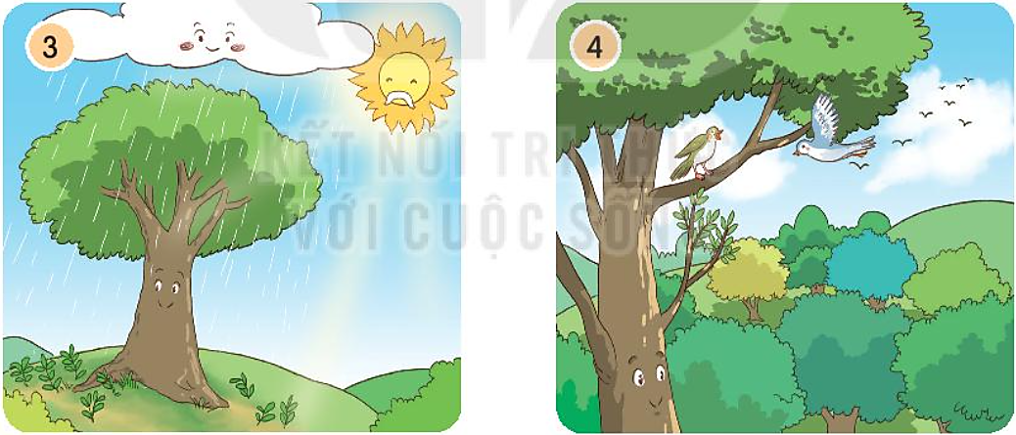
Mong muốn của cây được thực hiện nhờ: chị gió kiếm hạt giống, cô mây tưới mát, ông mặt trời chiếu nắng ấm…

Slide 16
Quả đồi vắng đã có nhiều cây xanh và chim chóc.

Slide 17

Cùng người thân nói về ích lợi của cây cối đối với cuộc sống của con người.

Slide 18


CỦNG CỐ BÀI HỌC

